Slide 1

Thứ … ngày … tháng … năm 2021
Tiếng việt
Ôn tập giữa học kì 1
Ôn tập 3

Slide 3
1. Thực hiện các yêu cầu dưới đây:
a. Tìm từ ngữ phù hợp với mỗi hình.
b. Mỗi đoạn thơ trên có trong bài đọc nào?

Slide 4







Lời ru có gió mùa thu
mẹ quạt mẹ đưa gió về
Những thức ngoài kia
Chẳng bằng mẹ đã thức vì chúng con.
Tên cùng em ra
Tên theo em đến
Như viên ngọc vô hình
Tên không rơi, không mất.
– Ngày hôm qua ở lại
Trong hạt lúa mẹ trồng
chờ gặt hái
Chín màu ước mong.
Bà ngoại chăm làm vườn
Vườn bà bao nhiêu
Yêu cháu, bà trồng
Chẳng nghĩ mình cao tuổi.

Slide 5
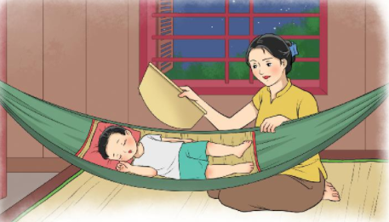
Đoạn thơ trên có trong bài đọc nào?
Tìm từ ngữ phù hợp với mỗi hình
Lời ru có gió mùa thu
mẹ quạt mẹ đưa gió về
Những thức ngoài kia
Chẳng bằng mẹ đã thức vì chúng con.
Bàn tay mẹ quạt mẹ đưa gió về
ngôi sao thức ngoài kia
Mẹ

Slide 6
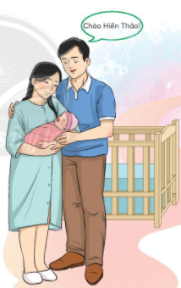
Đoạn thơ trên có trong bài đọc nào?
Tìm từ ngữ phù hợp với mỗi hình
Tên cùng em ra
Tên theo em đến
Như viên ngọc vô hình
Tên không rơi, không mất.
đường
lớp
Những cái tên

Slide 7
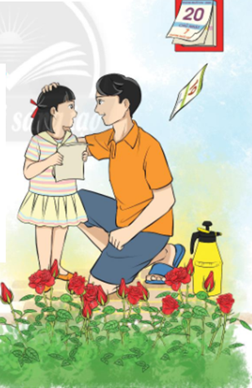
Đoạn thơ trên có trong bài đọc nào?
Tìm từ ngữ phù hợp với mỗi hình
– Ngày hôm qua ở lại
Trong hạt lúa mẹ trồng
chờ gặt hái
Chín màu ước mong.
Cánh đồng chờ gặt hái
vàng màu ước mong.
Ngày hôm qua đâu rồi?

Slide 8
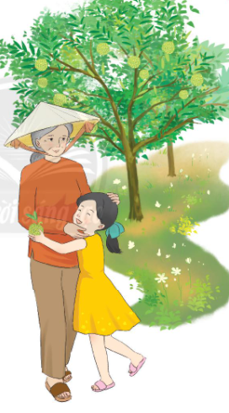
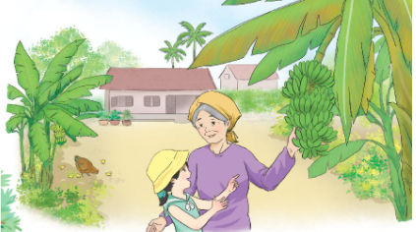
Tìm từ ngữ phù hợp với mỗi hình
Đoạn thơ trên có trong bài đọc nào?
Bà ngoại chăm làm vườn
Vườn bà bao nhiêu
Yêu cháu, bà trồng
Chẳng nghĩ mình cao tuổi.
chuối
na
Bà nội, bà ngoại

Slide 9
2. Đọc thuộc lòng những câu em yêu thích trong một bài thơ đã tìm được tên ở bài tập 1.
Mẹ
Những cái tên
Ngày hôm qua đâu rồi?
Bà nội, bà ngoại

Slide 10
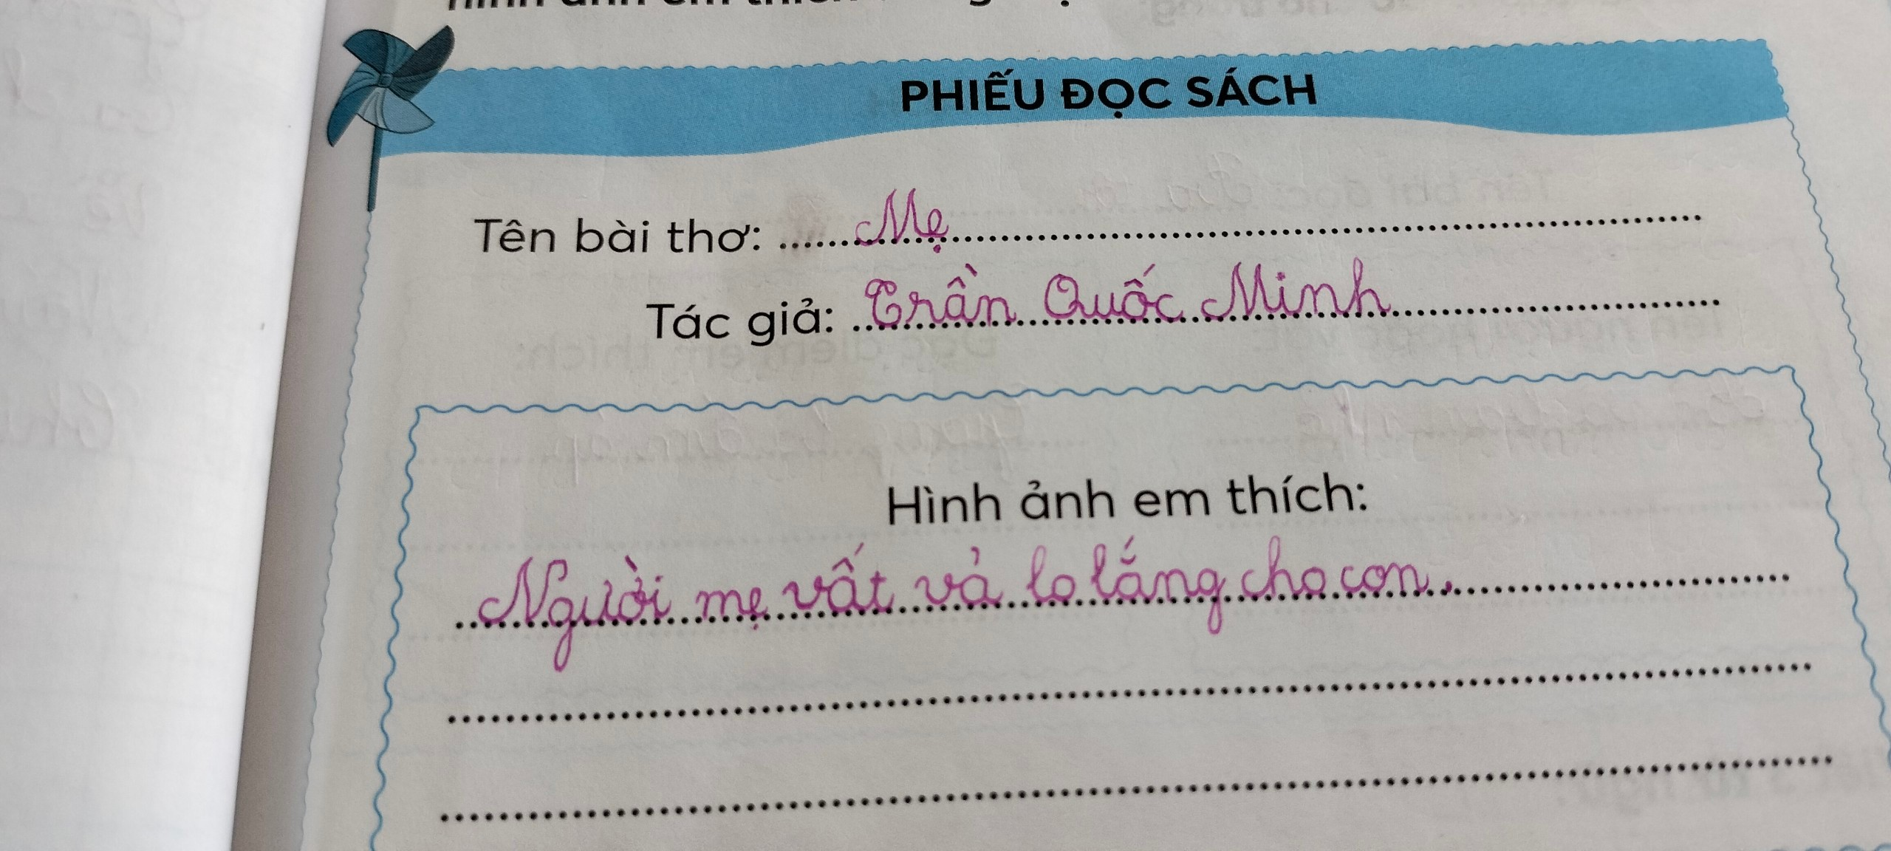

Slide 11
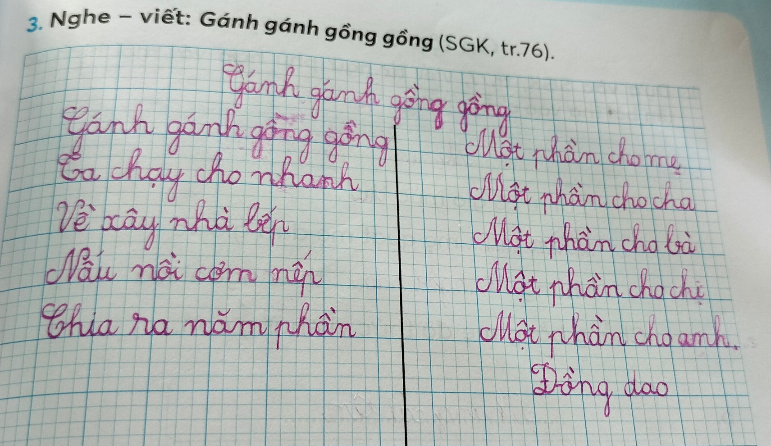

Slide 12
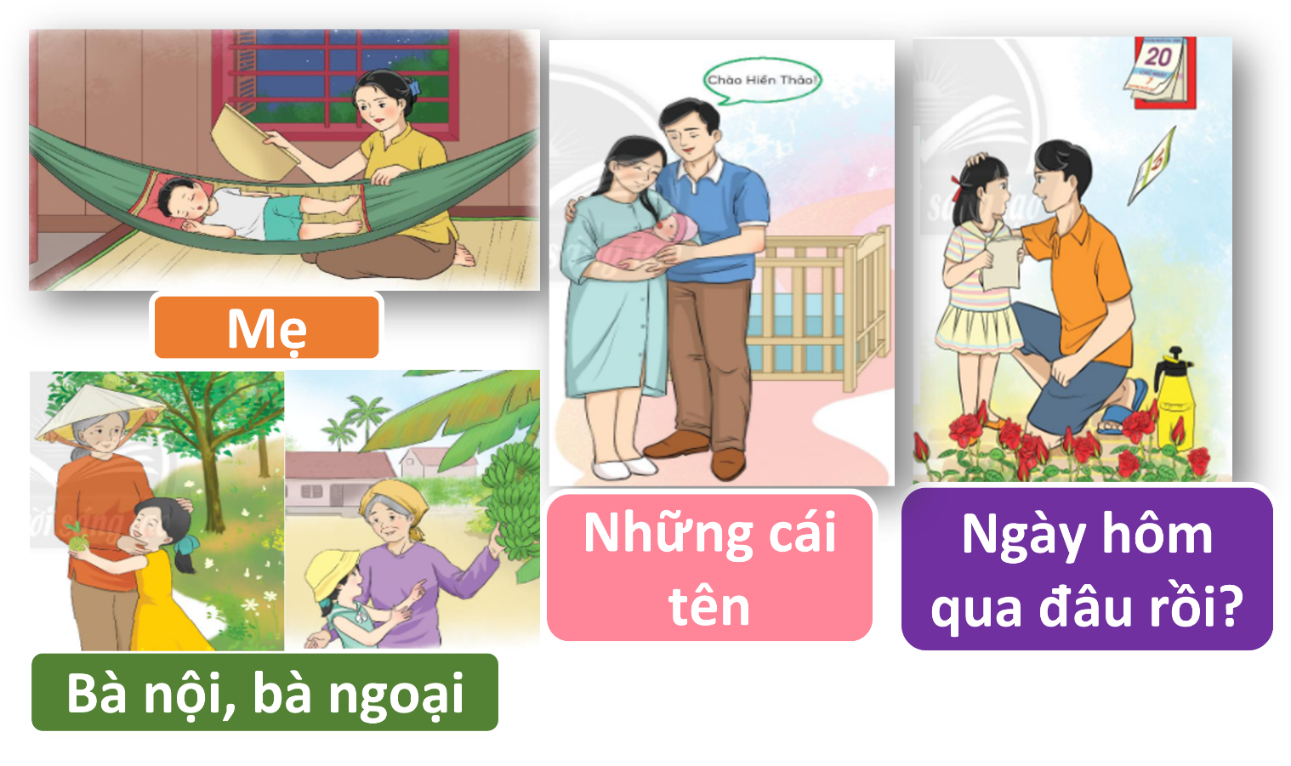


3. Trao đổi với bạn về hình ảnh em thích trong một bài thơ được nhắc đến ở bài tập 1.

Slide 13
Người mẹ vất vả, lo lắng cho con : mẹ hát ru, quạt cho con ngủ, thức vì con.

Slide 14

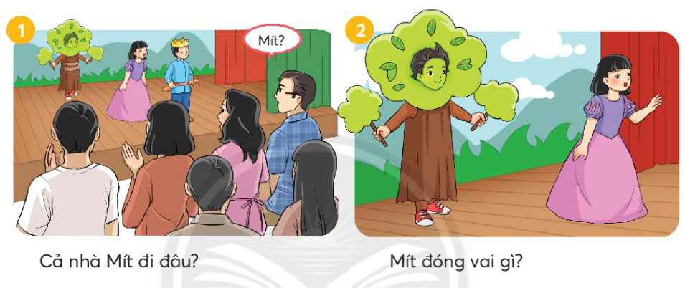
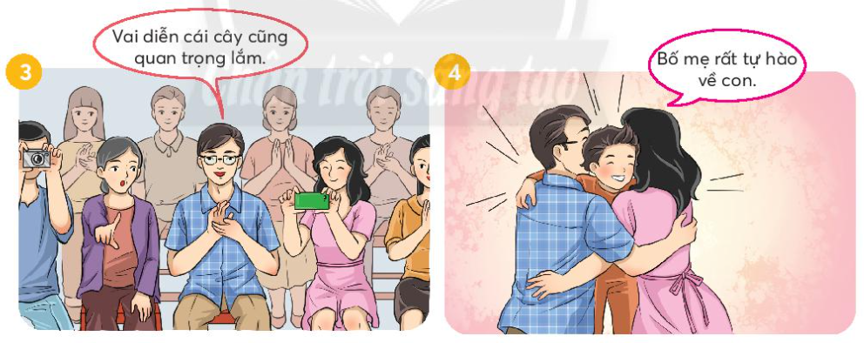
Theo Phương Tố Trân, Tuệ Như dịch

Slide 15
Cả nhà
Mít đi
đâu?
Cả nhà
Mít đi
xem Mít
diễn kịch

Slide 16
Mít đóng
vai cái cây
cổ thụ,
đứng im.
Mít đóng
vai gì?

Slide 17
Bố mẹ
nhận ra
Mít đóng
vai cái cây. Bố cười
và nói: Vai diễn cái
cây cũng quan trọng lắm.
Bố mẹ
nhận ra
Mít đóng
vai gì?

Slide 18
Khi vở kịch
kết thúc,
bố mẹ Mít
đã làm gì?
Khi vở kịch kết thúc, bố mẹ Mít đã ôm Mít vào lòng, thì thầm: “ Bố mẹ rất tự hào về con.”

Slide 19


